Slide 1
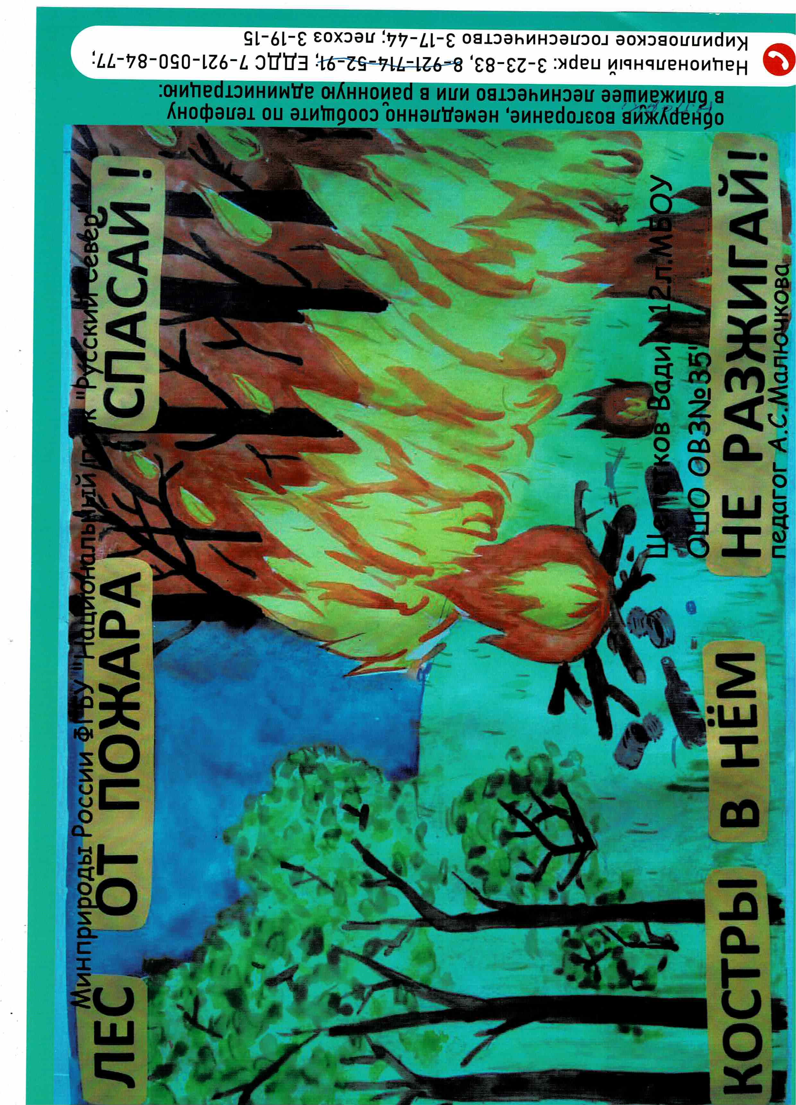
Национальный парк: 3-23-83, 8-921-121-81-36,ЕДДС 7-921-050-84-77;Кирилловское гослесничество: 3-17-44; лесхоз 3-19-15

Slide 2
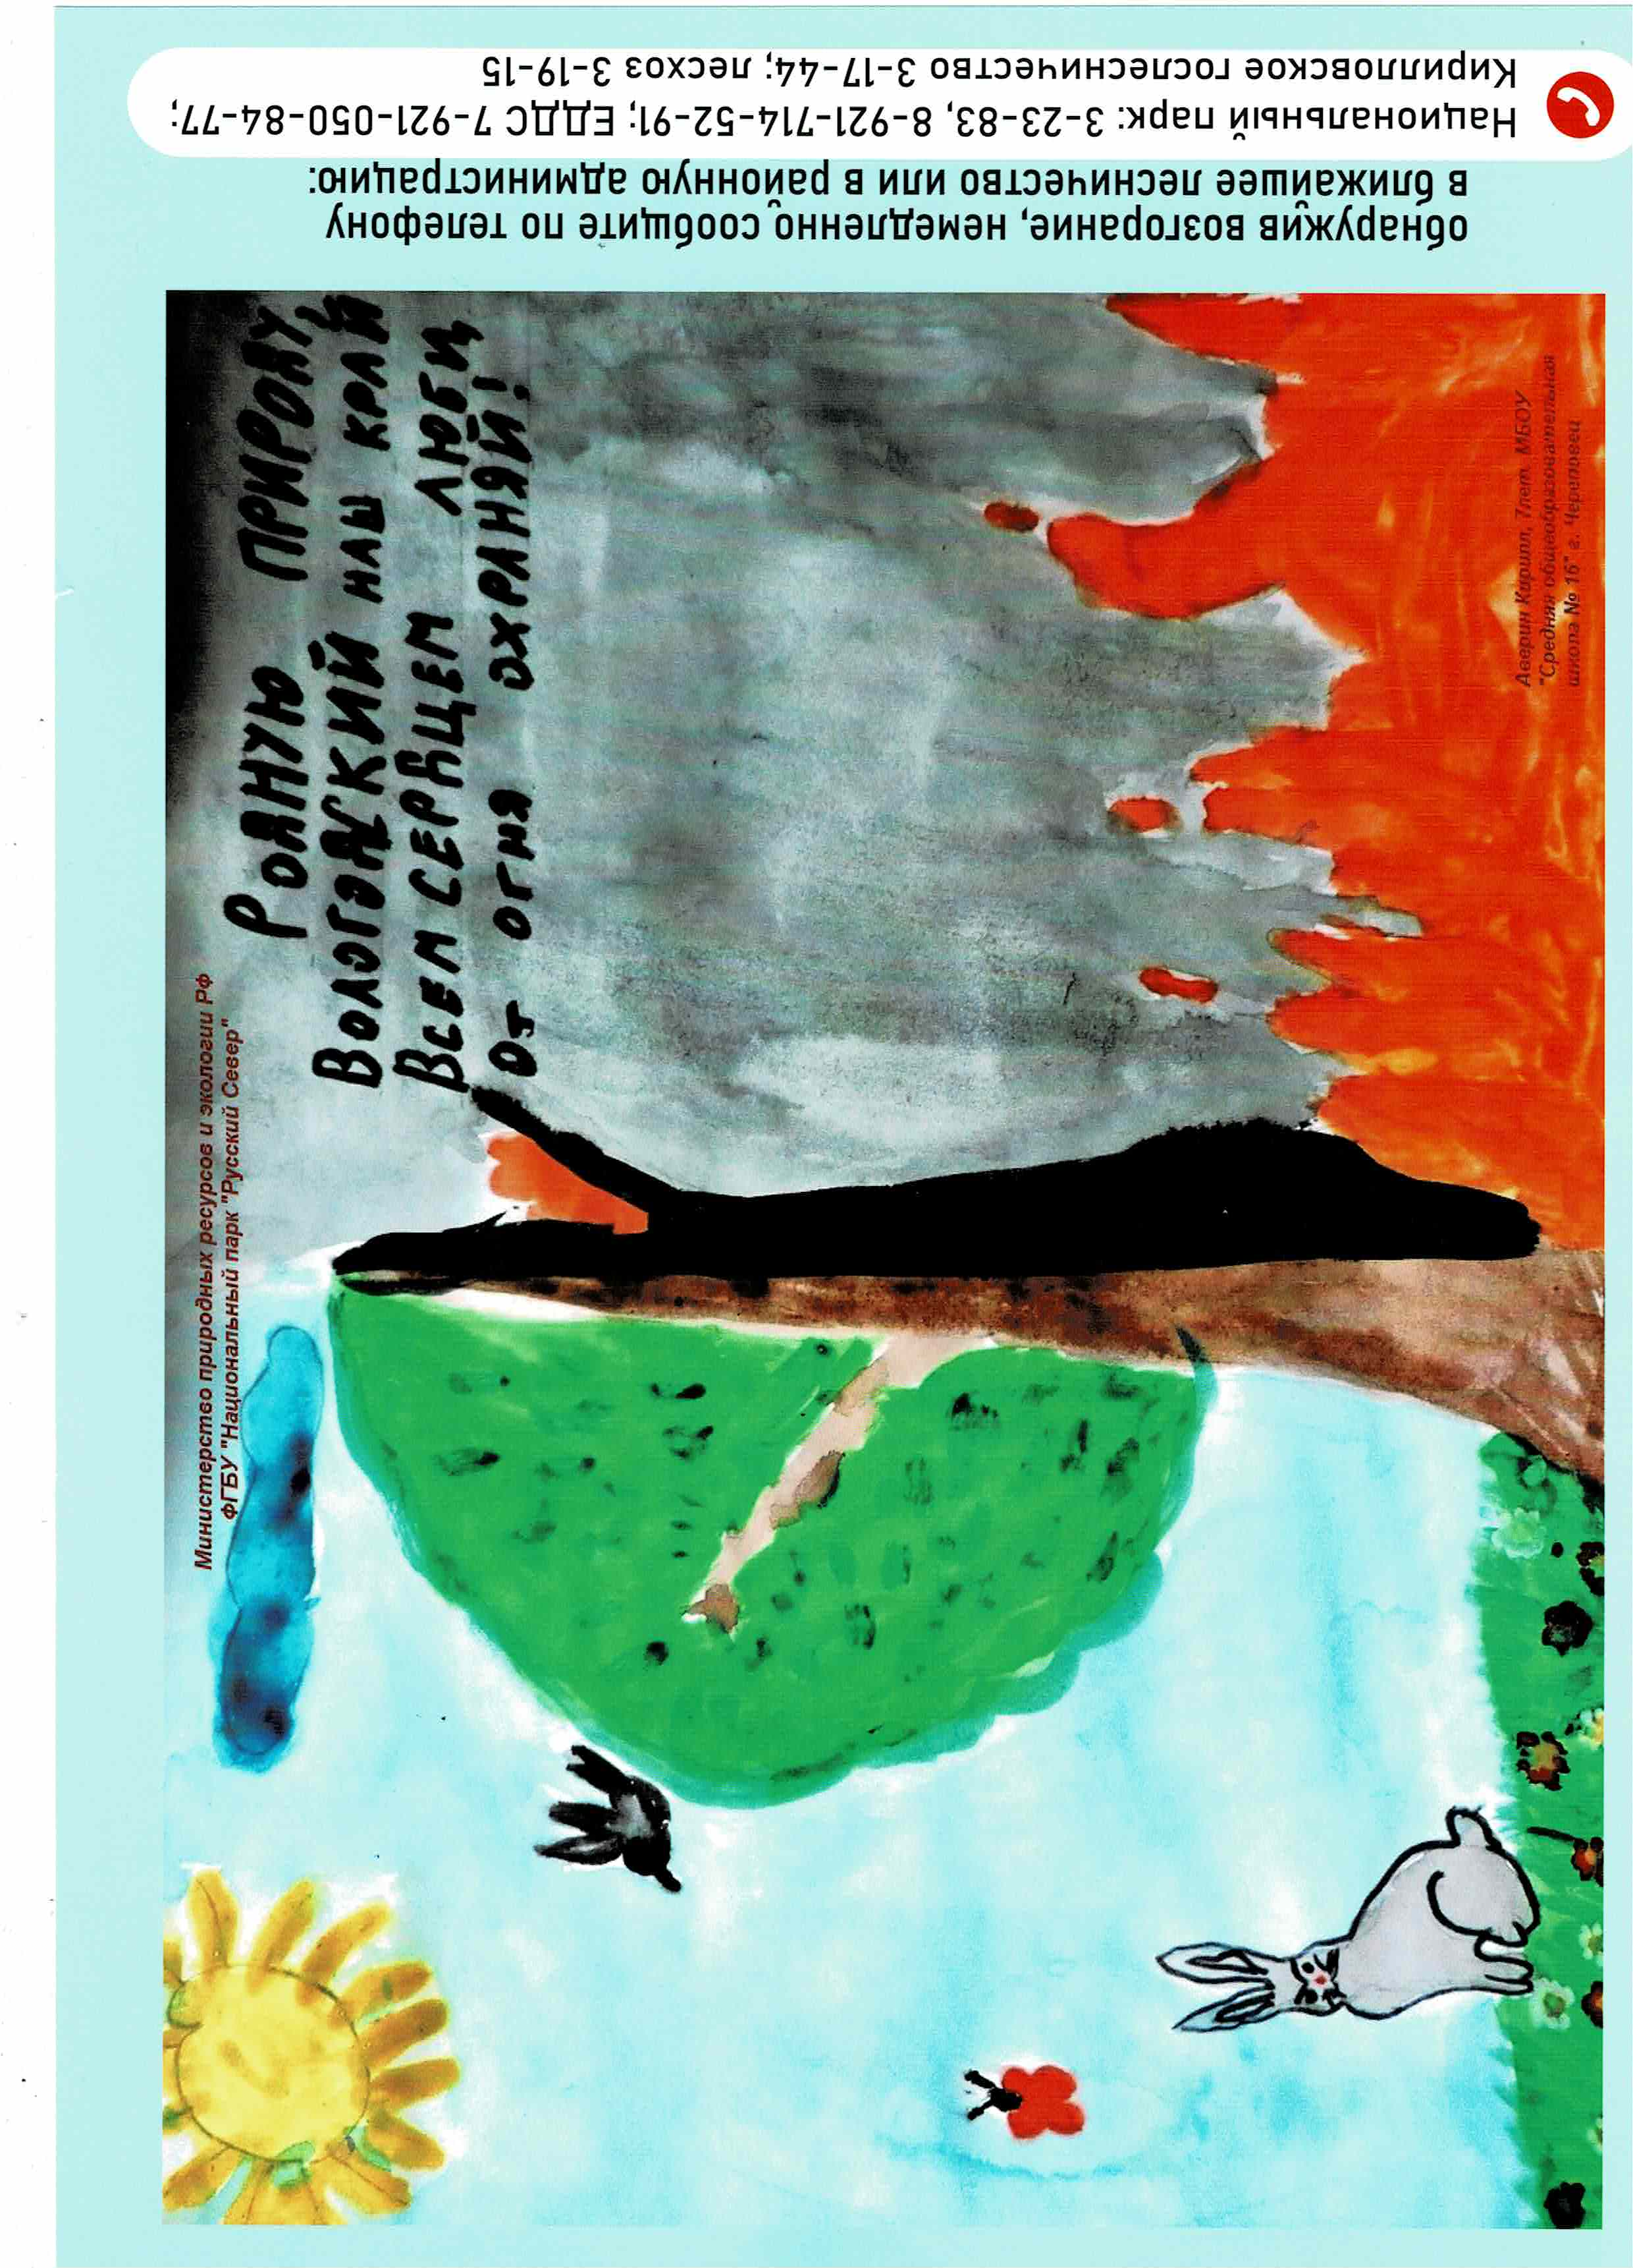
Национальный парк: 3-23-83, 8-921-121-81-36,ЕДДС 7-921-050-84-77;
Кирилловское гослесничество: 3-17-44; лесхоз 3-19-15

